Slide 1
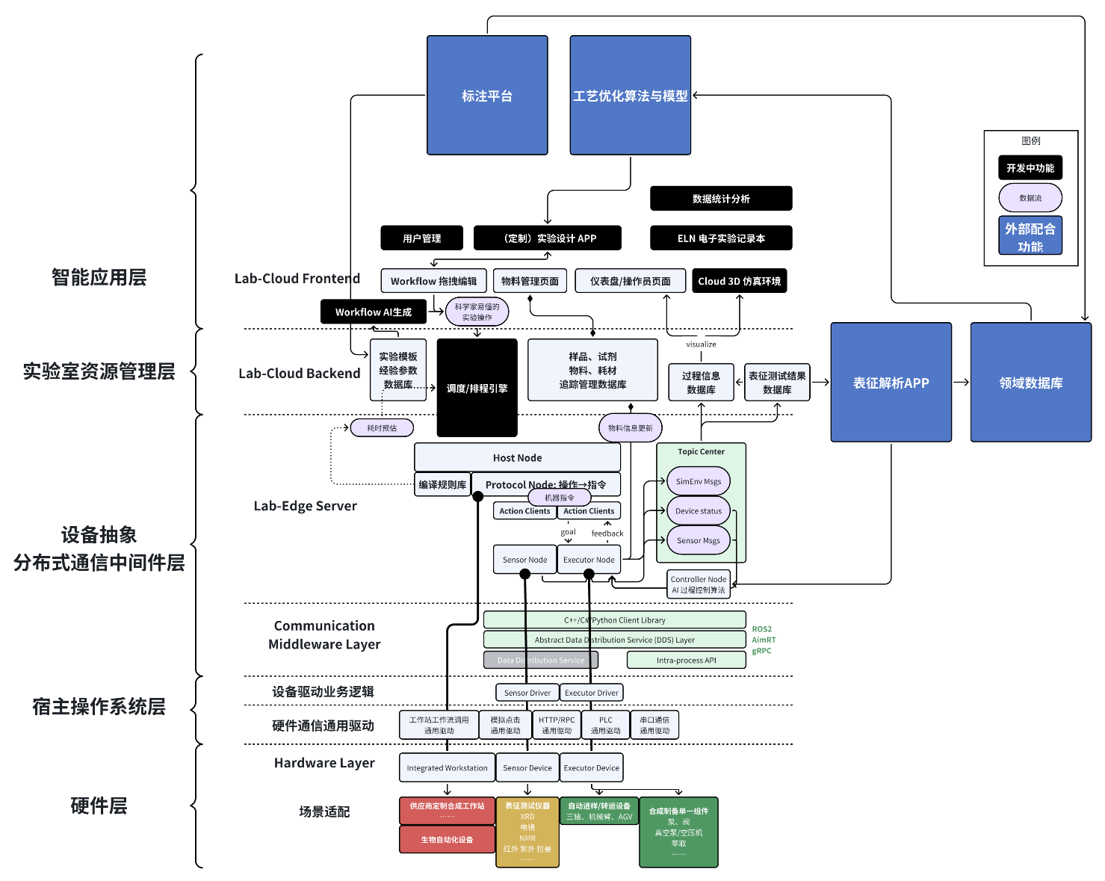
1. UnilabOS系统——设计框架
算法优化
（适配性）
云端/显示
Websocket
强化学习/
主动学习
UnilabOS
物料管理
工站驱动
工站/硬件（PLC or API）
UnilabOS系统内核设计总览
UnilabOS系统用户及二次开发者理解图

Slide 2
1. UnilabOS系统——物料信息层级设计
工站
deck
warehouse
Carriers
Bottle
直接与UnilabOS交互信息（驱动及物料信息）
所有物料信息均在deck上执行
deck中固定放置载具的位置
包含不同孔位信息及下级物料信息
包含试剂信息

Slide 3
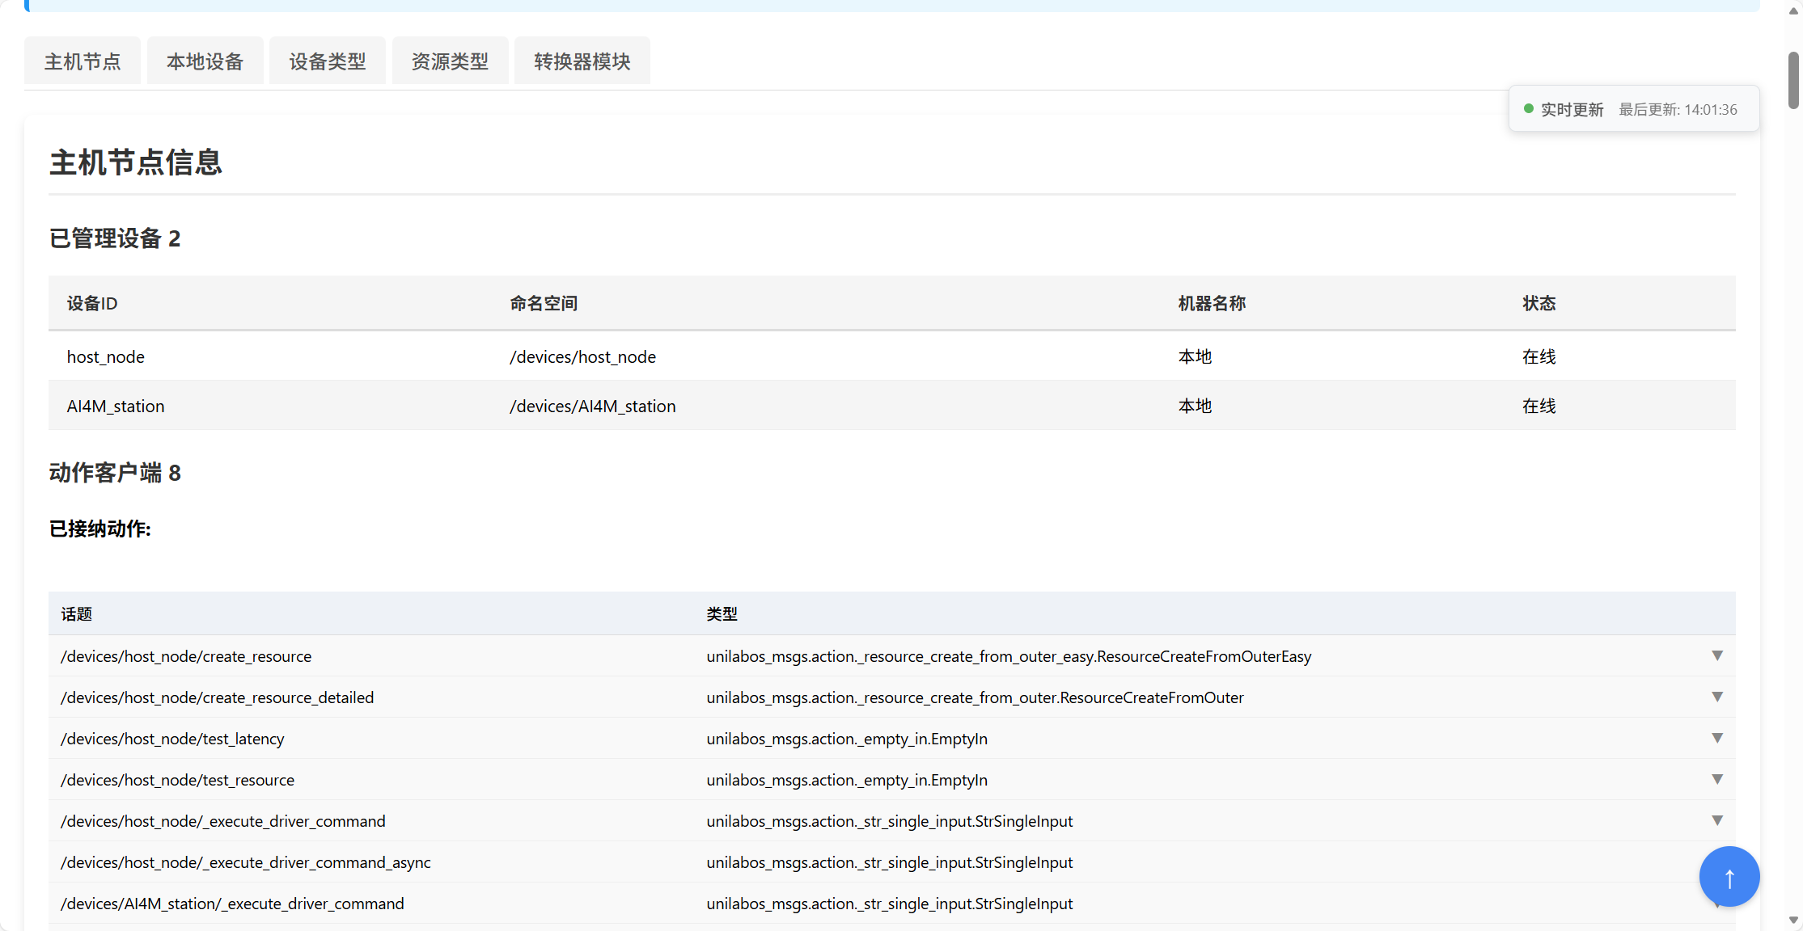
设备成功接入UnilabOS

Slide 4
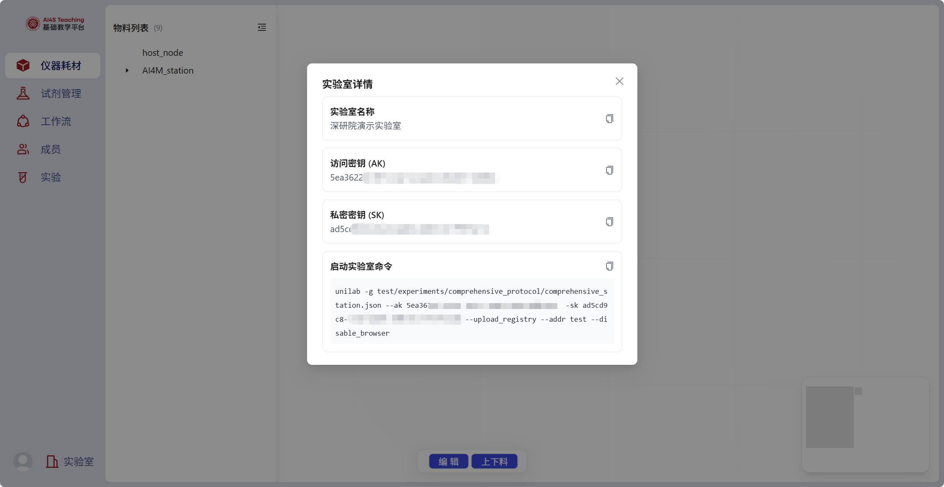
实验室详情

Slide 5
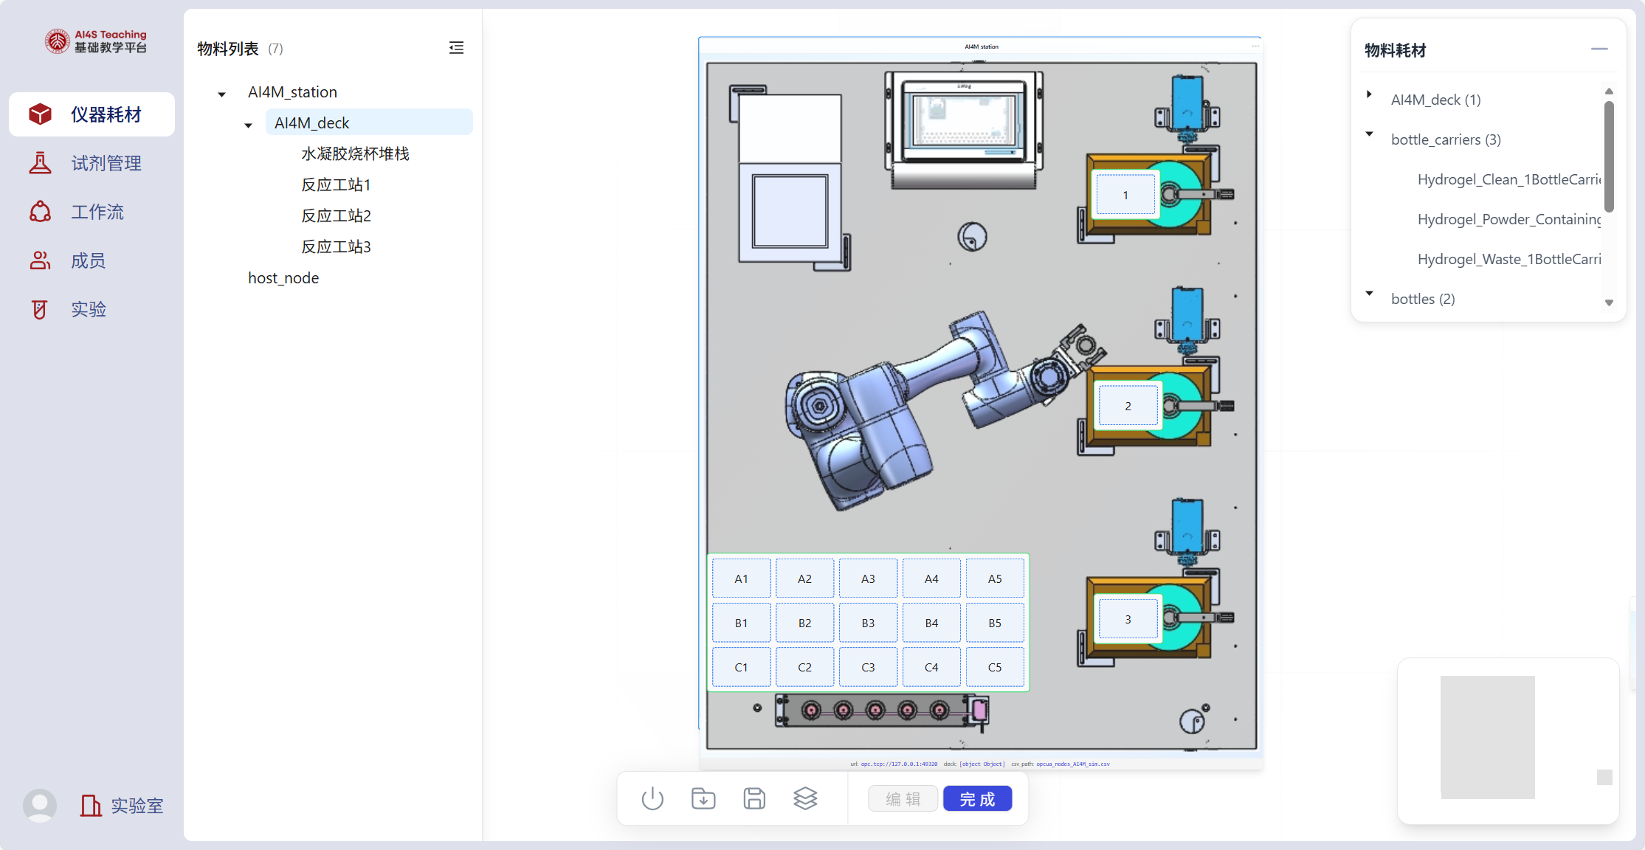
天平
设备物料资源树
反应工站
水凝胶烧杯堆栈

Slide 6
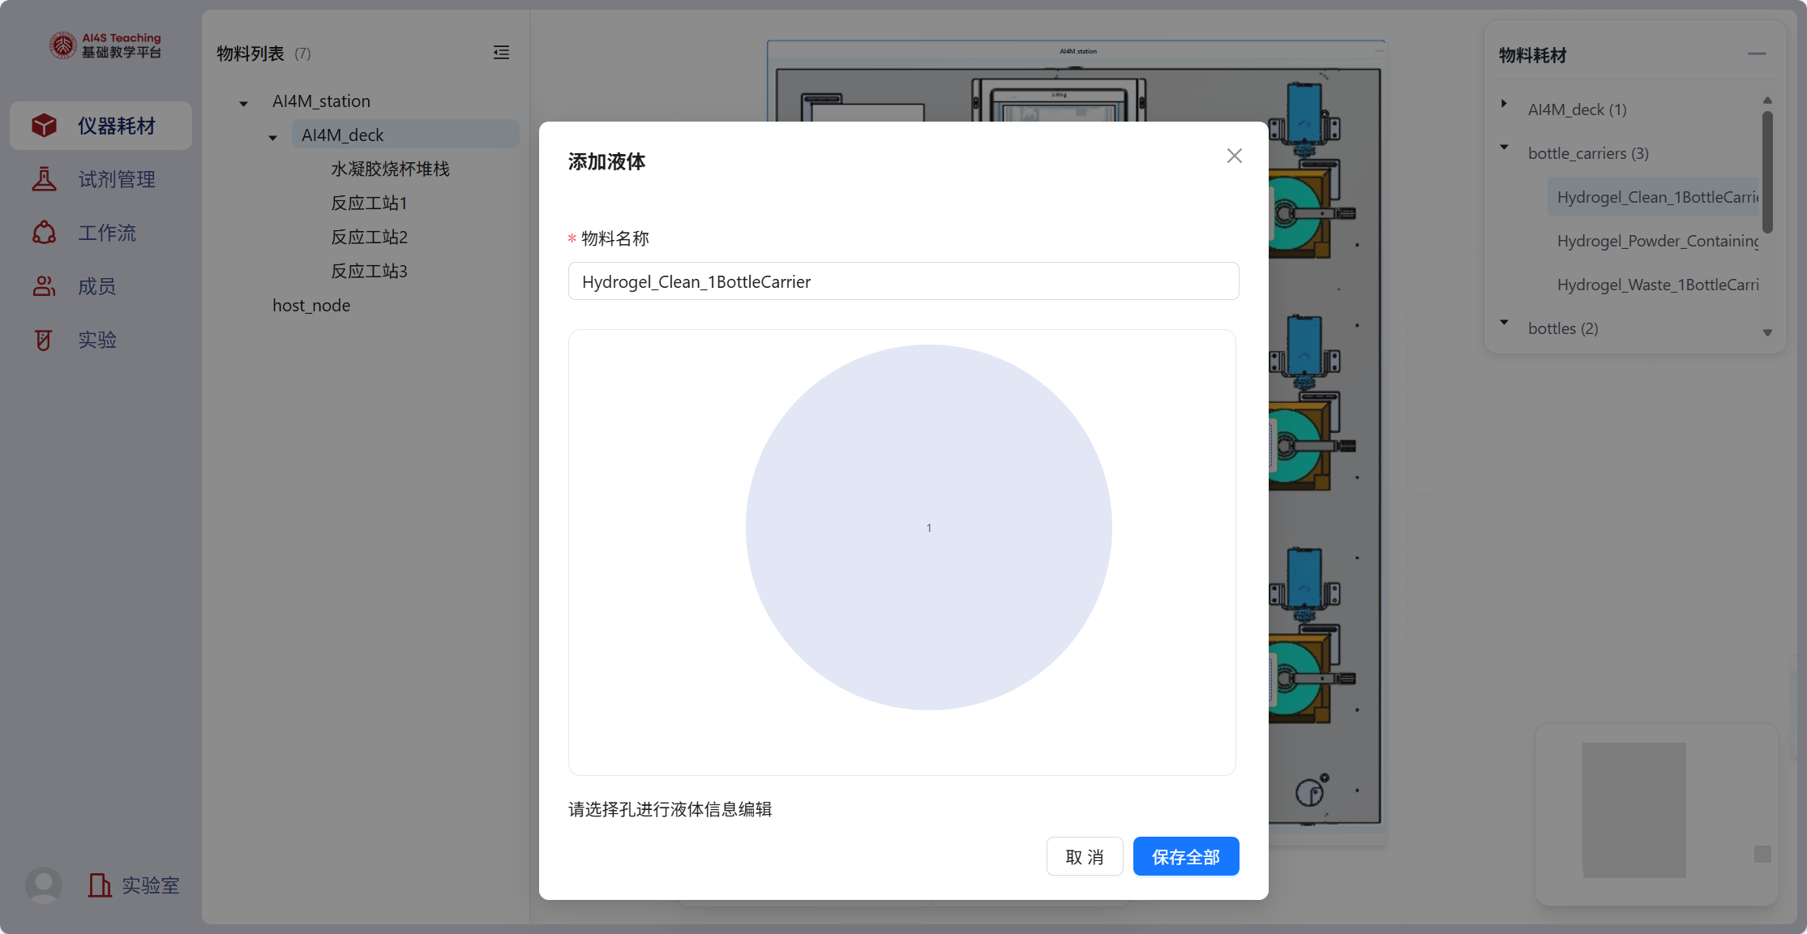

Slide 7
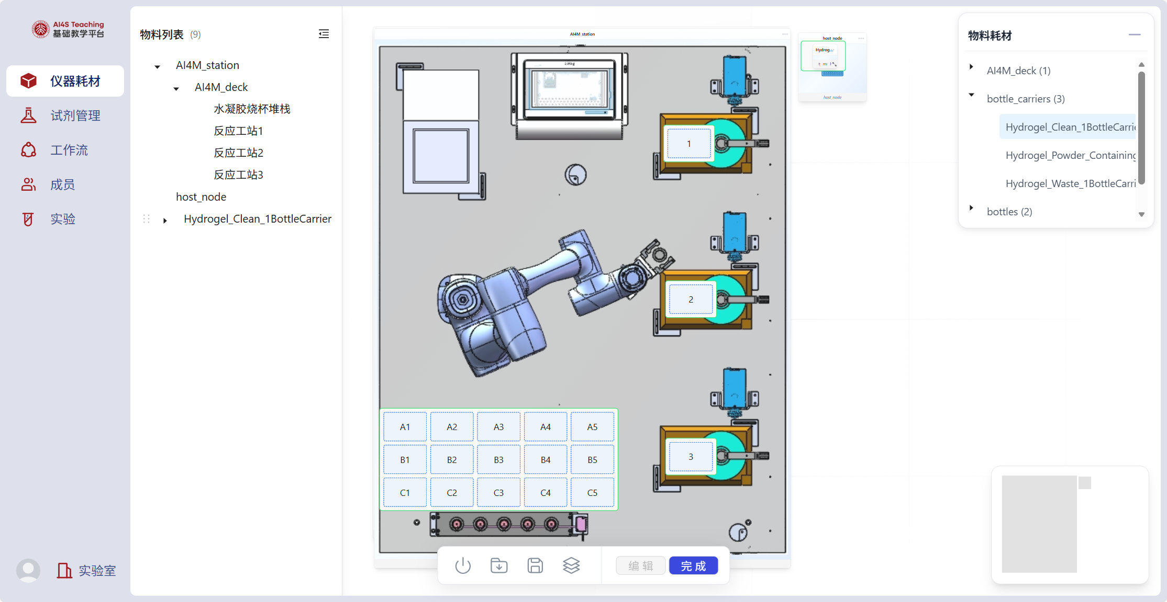
新建烧杯

Slide 8
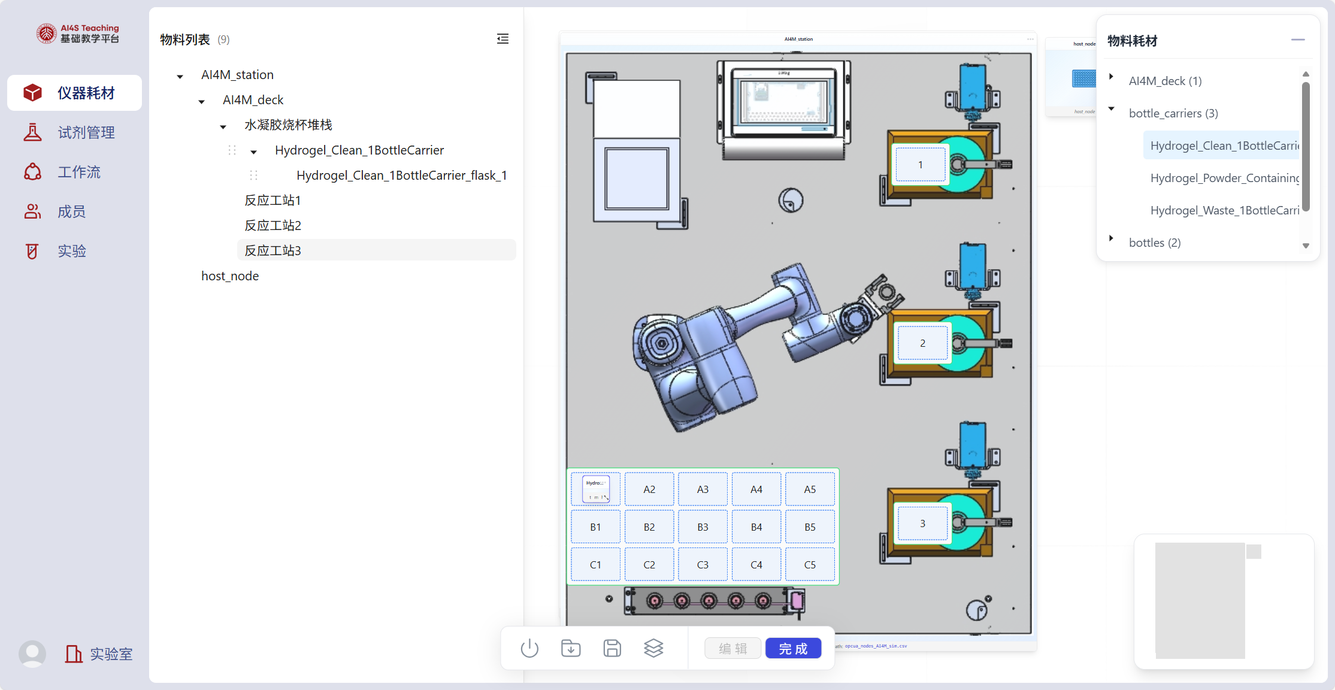
嵌入至堆栈

Slide 9
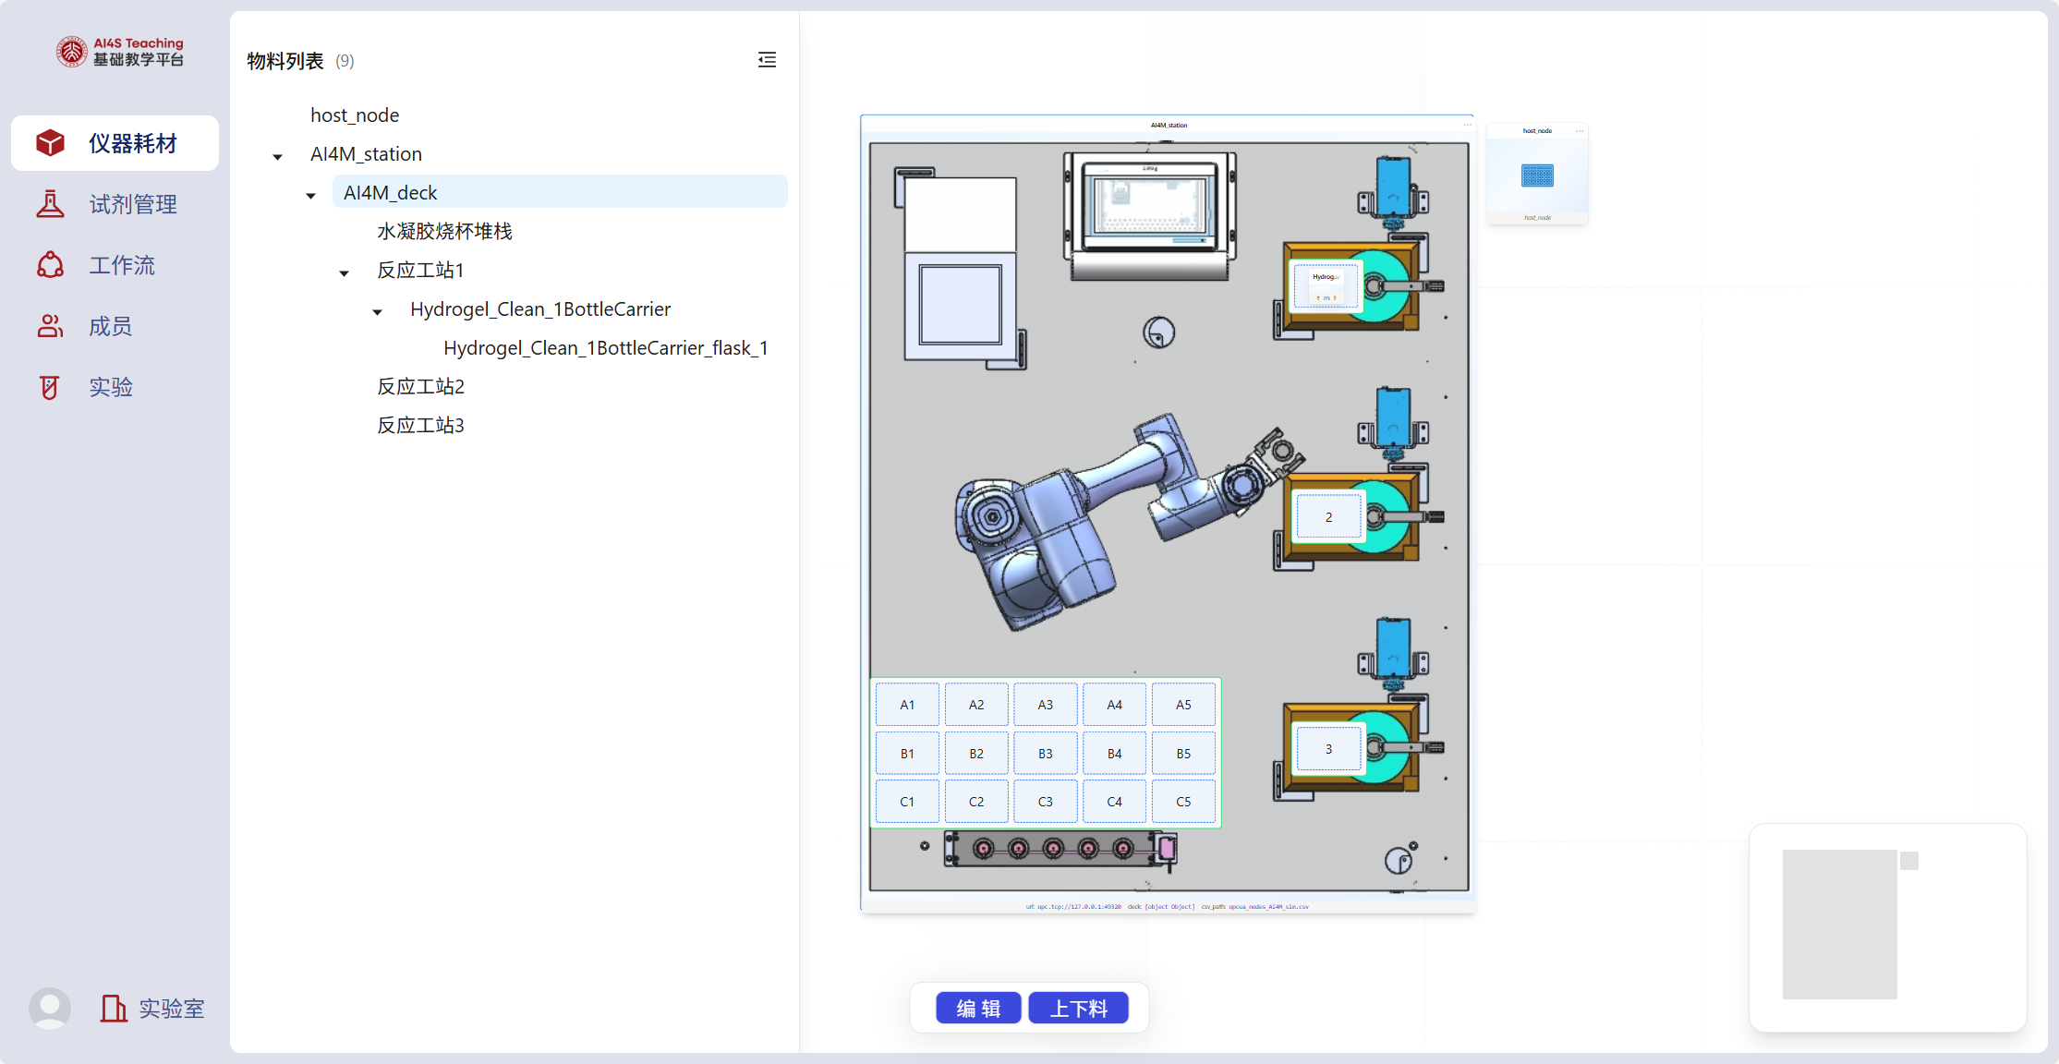
转移至反应站

Slide 10
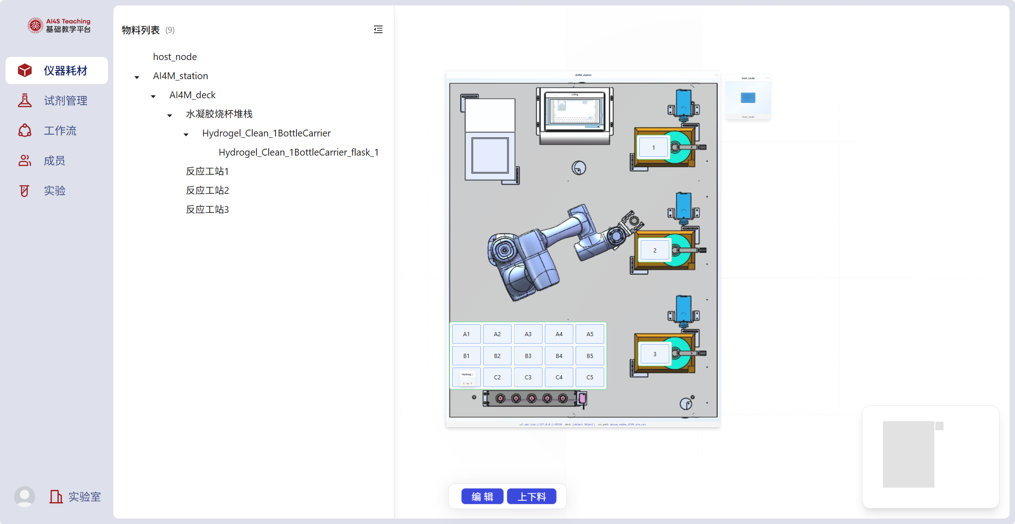
转移至堆栈

Slide 11
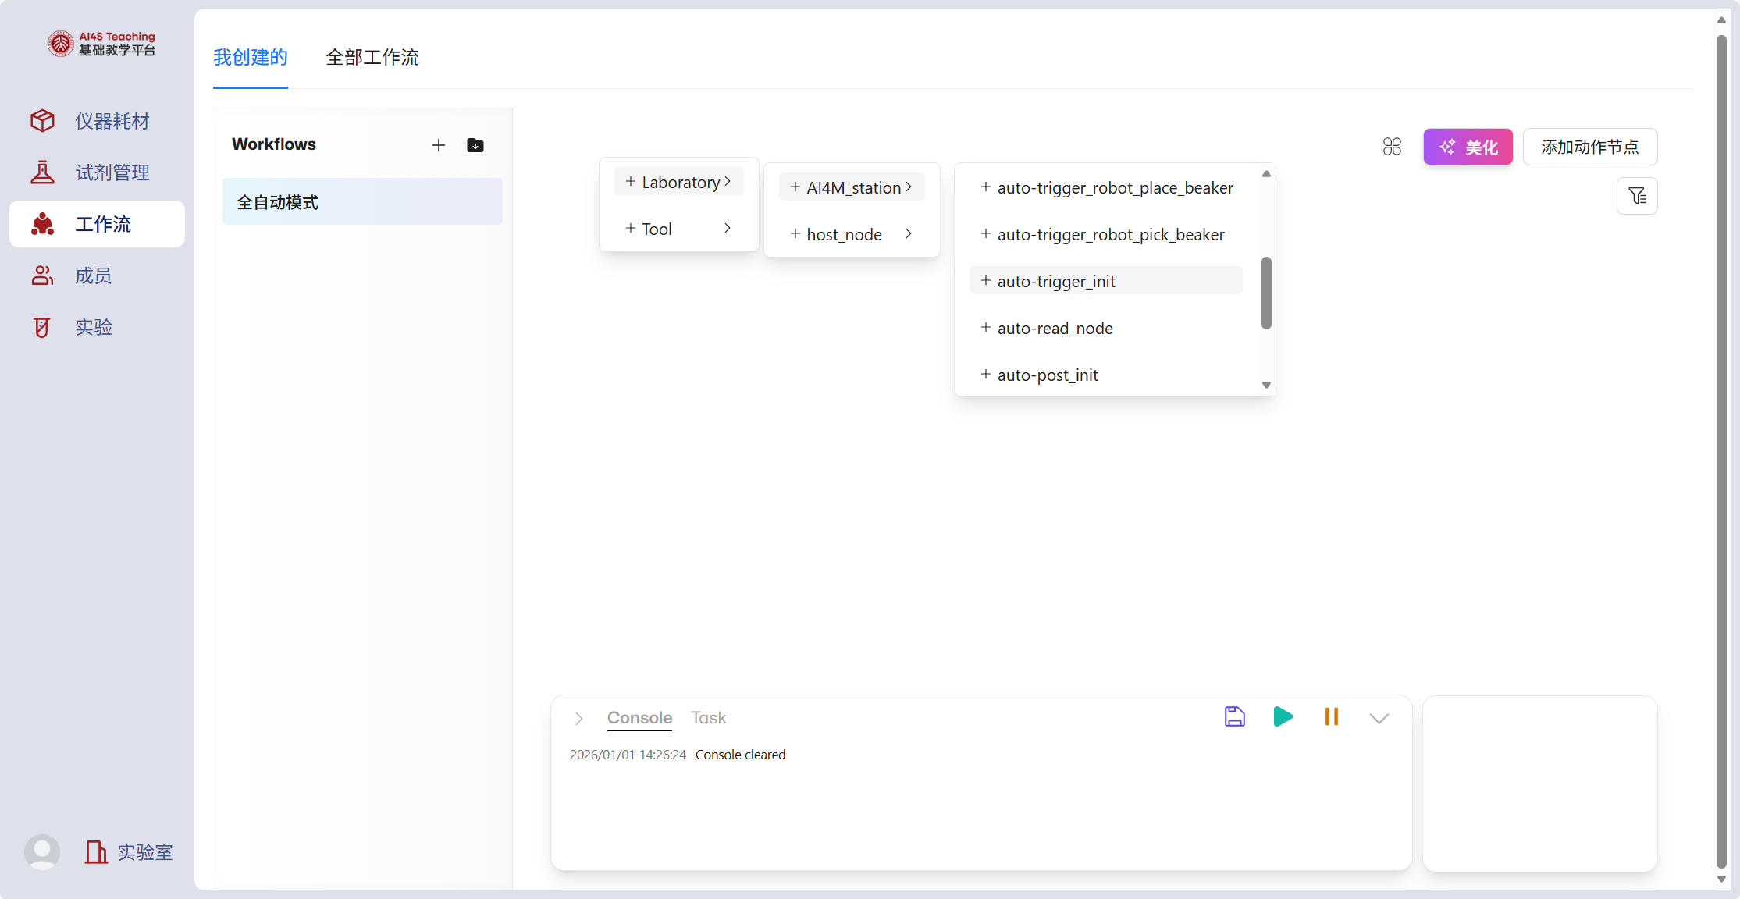
选择工站可以使用的驱动

Slide 12
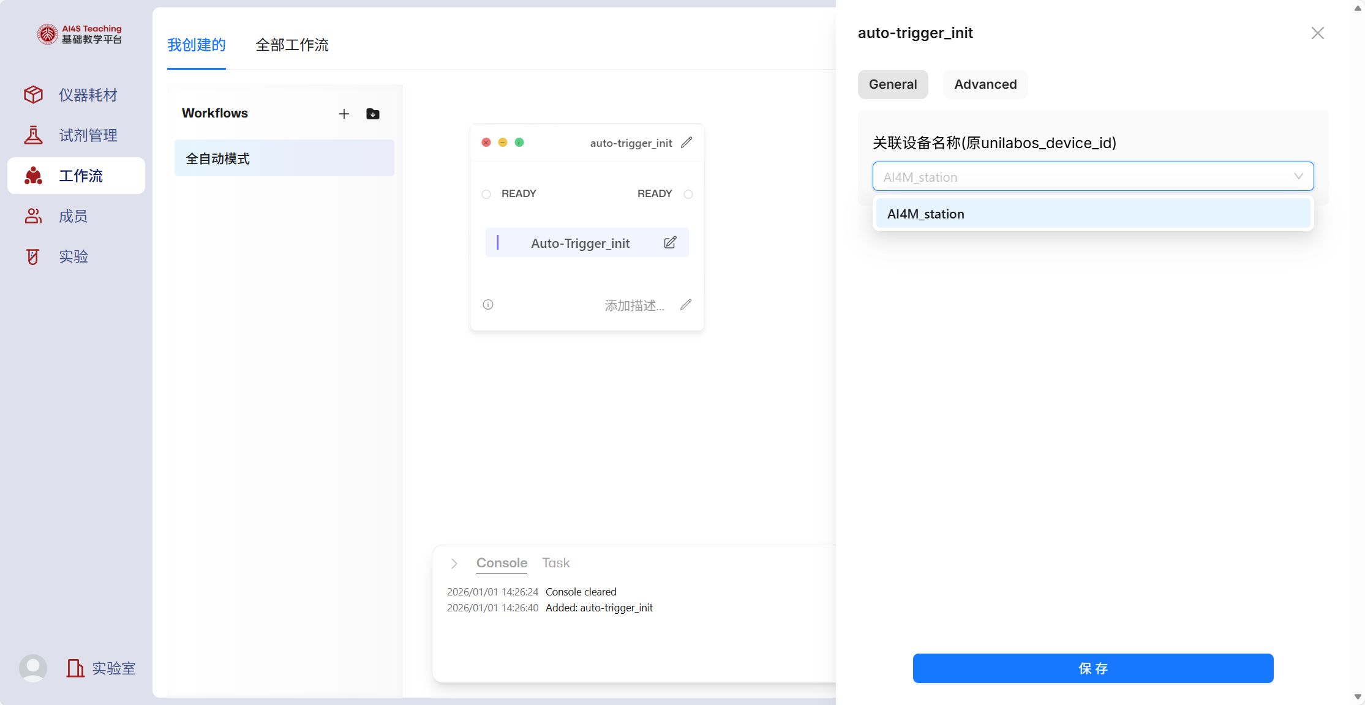
设置工作流节点参数

Slide 13
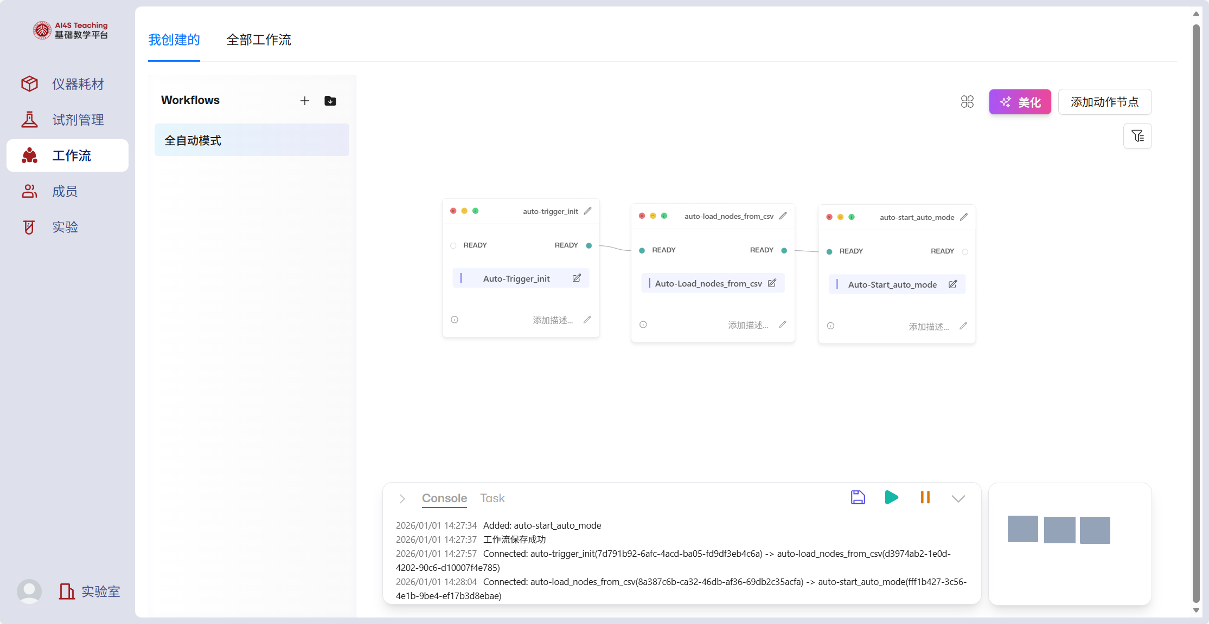
设置并连接工作流执行顺序

Slide 14
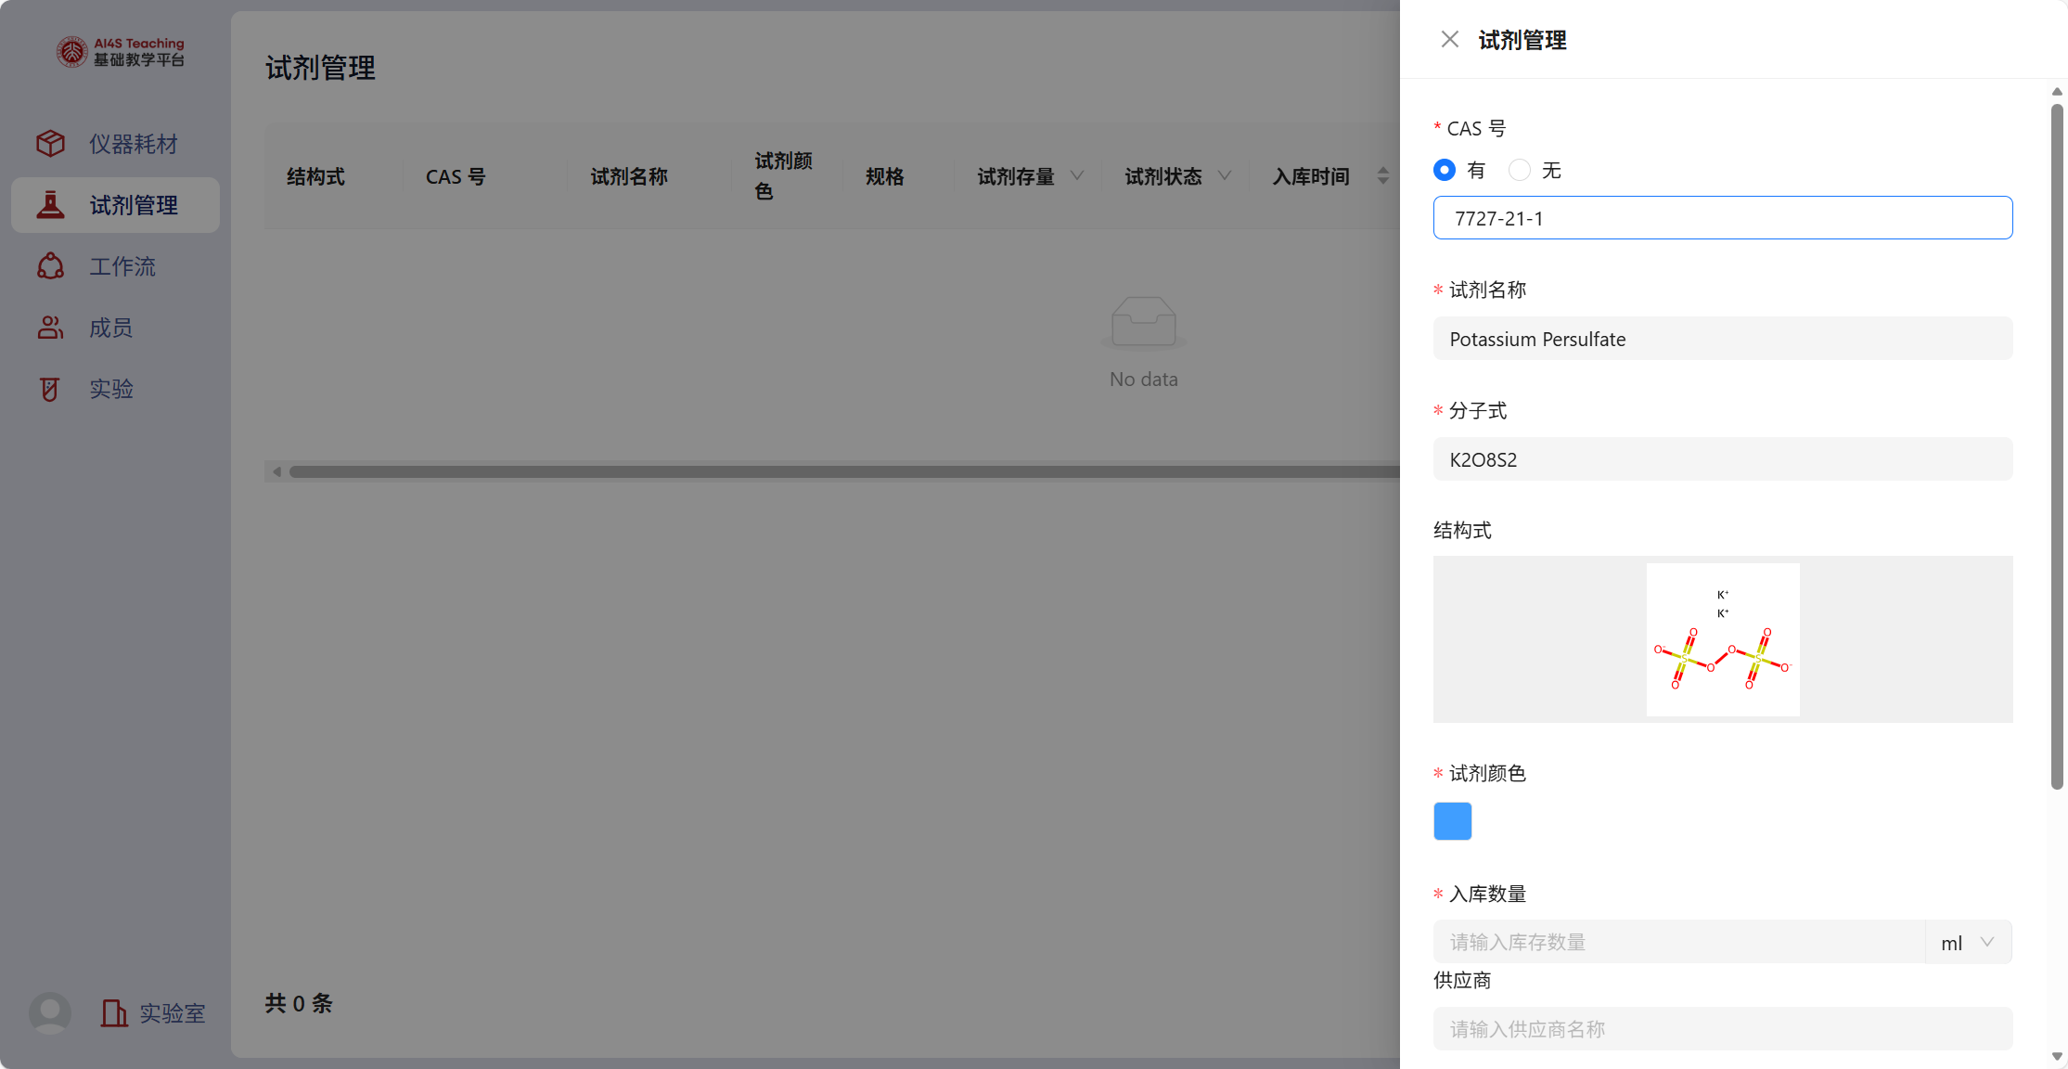
自动索引
设置余量

